Slide 1
故事版规划
G9

Slide 2

中国 北京 2014 MEM G9
编辑 郑浩
张小虎
苏浩
王弘宜
刘铮
周杰
张加齐
本书全部内容依照知识共享署名-非商业性使用-相同方式共享（BY-NC-SA）协议进行知识产权保护

Slide 3
结构布局 – 加
前戏&事后烟
前期调查
任务方人员结构
任务方学历背景
材料准备的指导文档
课后反馈
挑战方反馈 – website, fb/tw, online website
任务方反馈
便于版本迭代，吸引更多参加者

Slide 4
结构布局 – 修
挑战方手册 VS. 任务方手册
防剧透
可拆卸
任务方可在被许可的范围内充分准备
章节布局优化
绪论→概述→操作→文档→附录→索引→引文

Slide 5
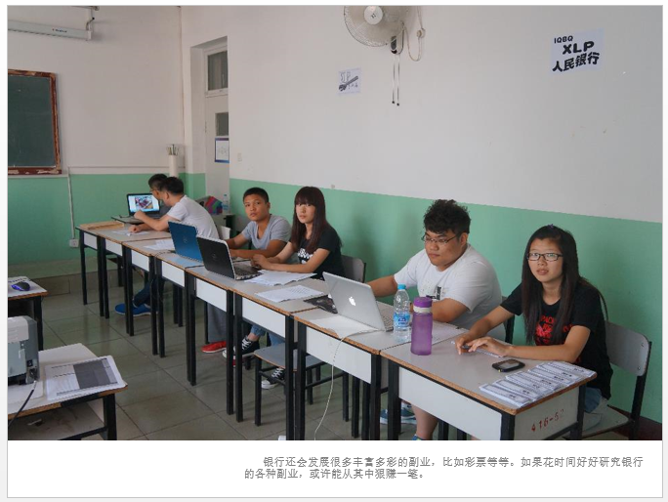
细节处理 – 直
图片引用自XLP BOOK6.6.7.2.ppt

Slide 6
细节处理 – 直
首先，你要将头发仔细的洗干净，打上洗发水，水温不能太冷也不能太热。其次你要让理发师根据头型和预期发型好好的修剪你的头发。最后还要用吹风机吹干定型，才是一次成功的理发经历。
洗
剪
吹

Slide 7
谢谢！

